Slide 1

NÁZEV ŠKOLY: Základní škola a praktická škola Arkadie, o. p. s.
AUTOR: Mgr. Ivana Hampejsová
NÁZEV: VY_32_INOVACE_196_NÁŠ SVĚT_TEPLICE (ORIENTACE V OKOLÍ ŠKOLY) 3
TÉMA: TEPLICE (ORIENTACE V OKOLÍ ŠKOLY) 3
ČÍSLO PROJEKTU: CZ.1.07./1.4.00/21.2257

Slide 2
Anotace
Materiál pro výuku předmětu Náš svět v 7. třídě základní školy speciální
Určeno pro interaktivní tabuli
Výklad nové látky – charakteristika: obec - orientace, významné budovy, památky
zpětná vazba – žáci pojmenovávají objekty, po kliknutí se objeví správná odpověď
Cvičení pro ověření probrané látky
samostatná nebo skupinová práce, možno formou soutěže
obrázky objektů jsou doplněny cvičením, které žákům dané objekty více přiblíží
žáci vybírají správnou odpověď, zpětná vazba po kliknutí
interaktivní otázky
Žáci se aktivně zapojovali do práce na interaktivní tabuli, snažili se o správnou odpověď
Vytvořeno 9. 11. 2012

Slide 3
TEPLICE
ORIENTACE V OKOLÍ ŠKOLY
1. část
ORIENTACE V OKOLÍ ŠKOLY
3

Slide 4
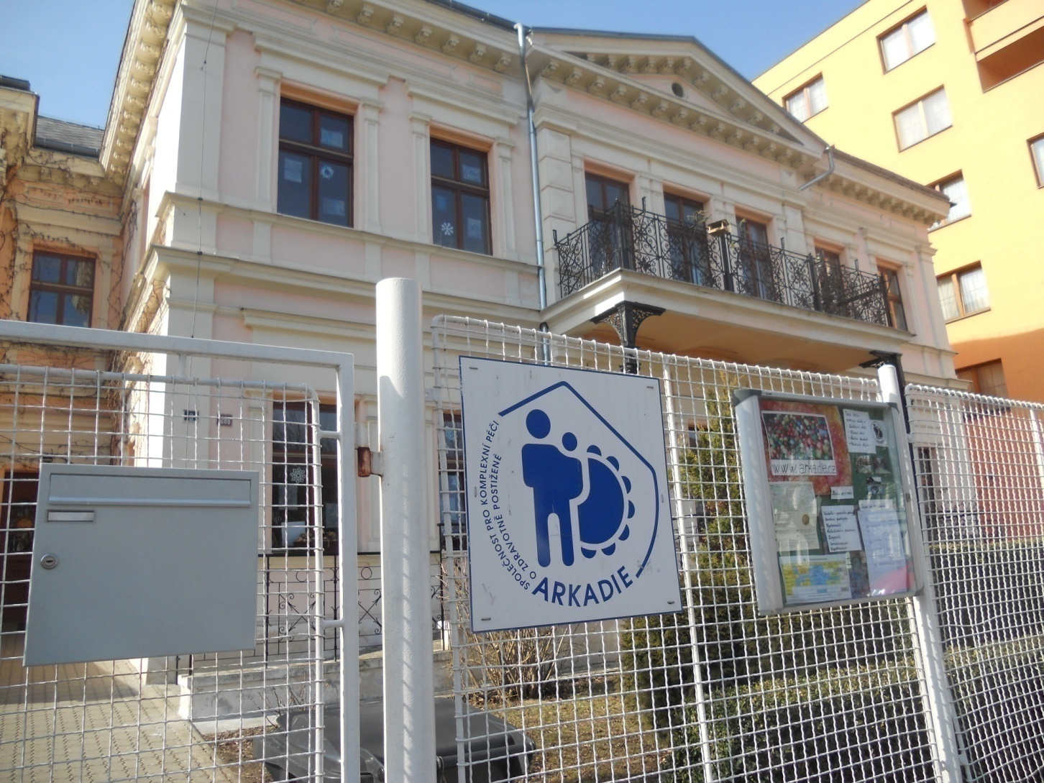
ARKADIE ŠKOLA
Obr. 1

Slide 5
SMĚR
DOUBRAVKA

Slide 6
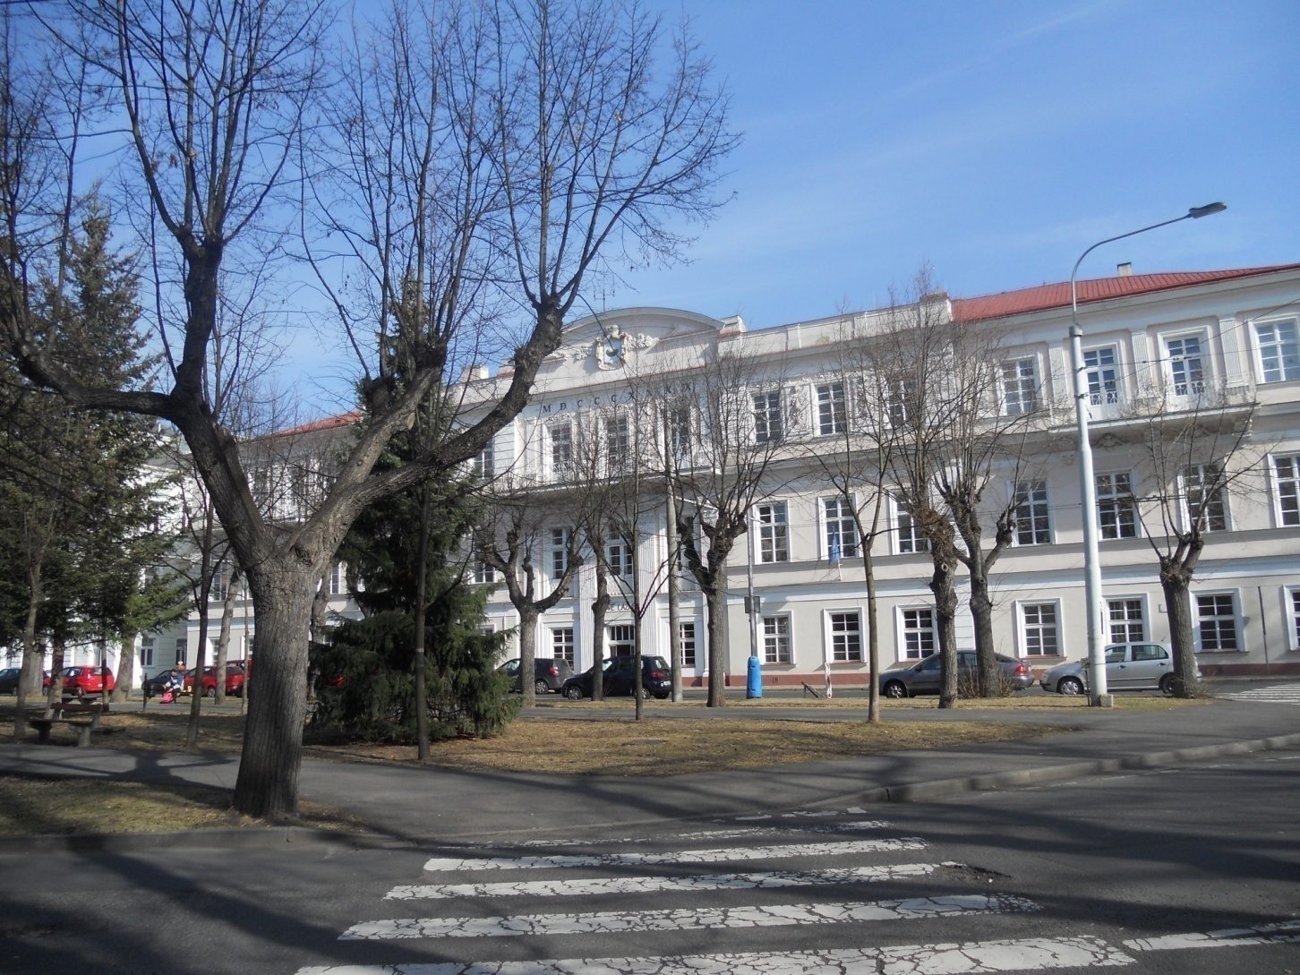
NOVÉ LÁZNĚ
Obr. 2

Slide 7
ZAKROUŽKUJ SPRÁVNOU ODPOVĚĎ
DĚTI
LÉČÍ SE ZDE
DOSPĚLÍ

Slide 8
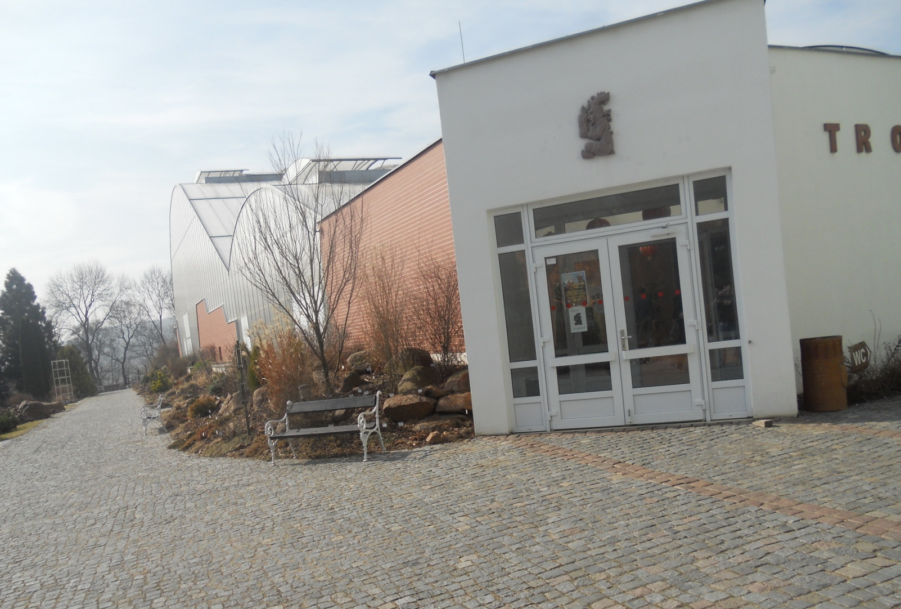
BOTANICKÁ ZAHRADA
Obr. 3

Slide 9

NAJDEME ZDE:
ZAKROUŽKUJ SPRÁVNÝ OBRÁZEK

Slide 10
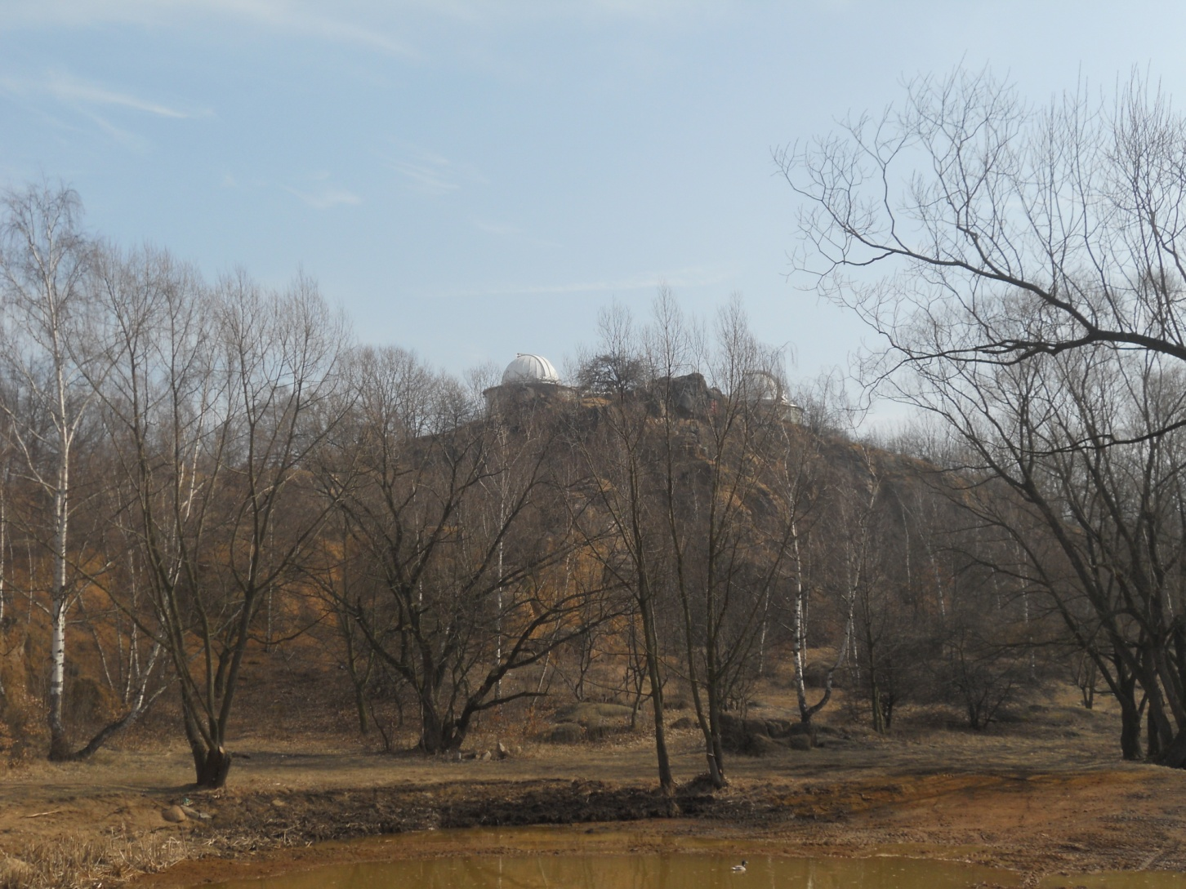
HVĚZDÁRNA
Obr. 4

Slide 11

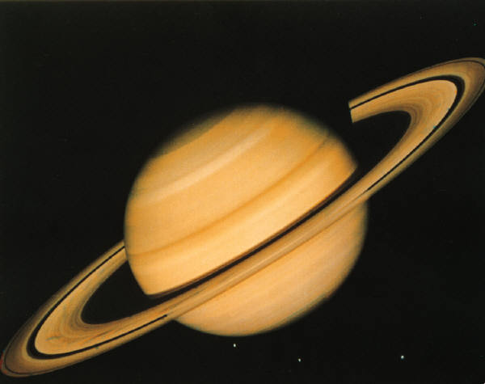

POZORUJÍ ZDE:
ŠKRTNI NESPRÁVNÝ OBRÁZEK

Slide 12
ČÍM SE POZORUJE OBLOHA?
DALEKOHLED

Slide 13
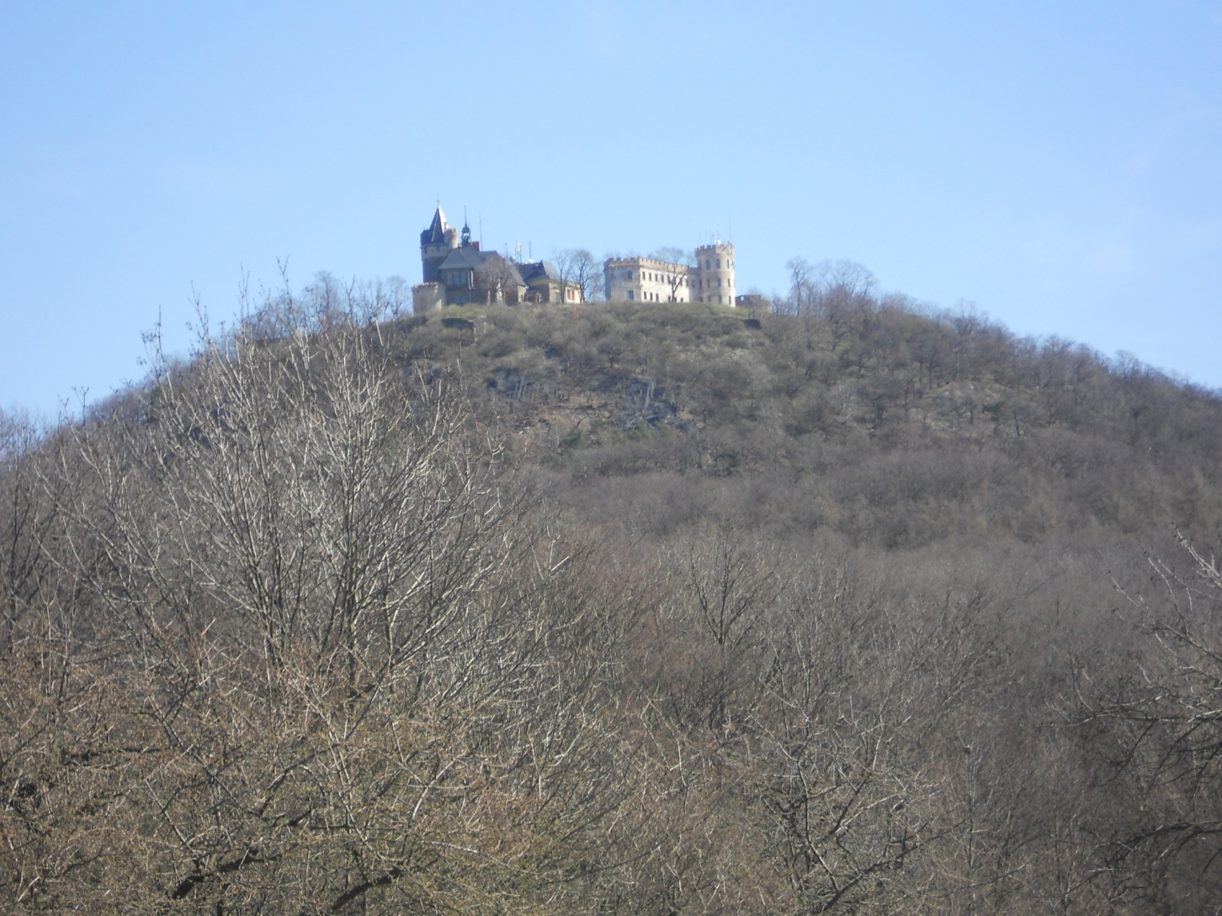
DOUBRAVKA
Obr. 5

Slide 14
DOUBRAVKA JE
ZAKROUŽKUJ SPRÁVNÝ OBRÁZEK

Slide 15
Použité zdroje
Obr. 1 – 5: autor
Ostatní obr.: [cit. 2012-11-9] www.microsoft.office.com

